Slide 1
Měřicí soustava
magnetoelektrická
Ing. Jaroslav Bernkopf

Slide 2
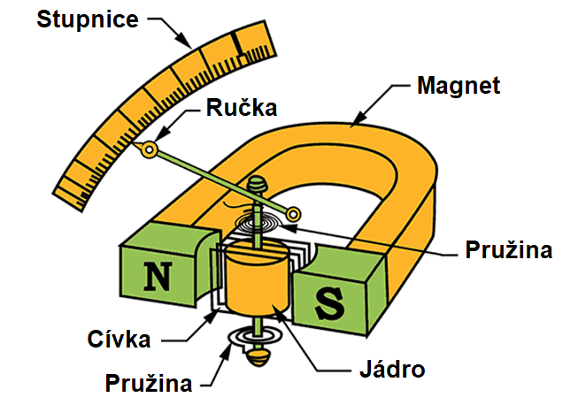
Konstrukce

Slide 3
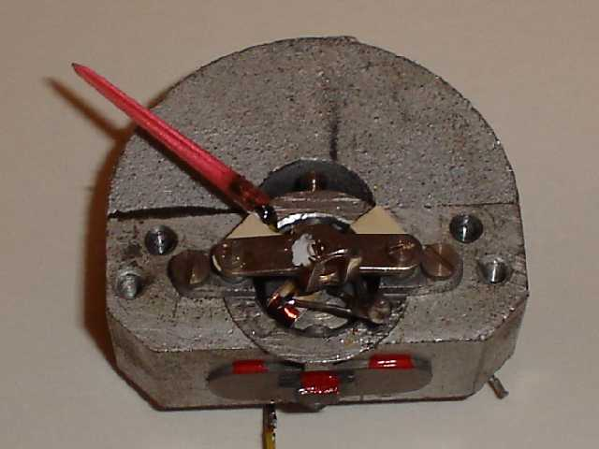
Konstrukce
Tady je vidět hlavně magnet.
Možná proto je to soustava magnetoelektrická.

Slide 4
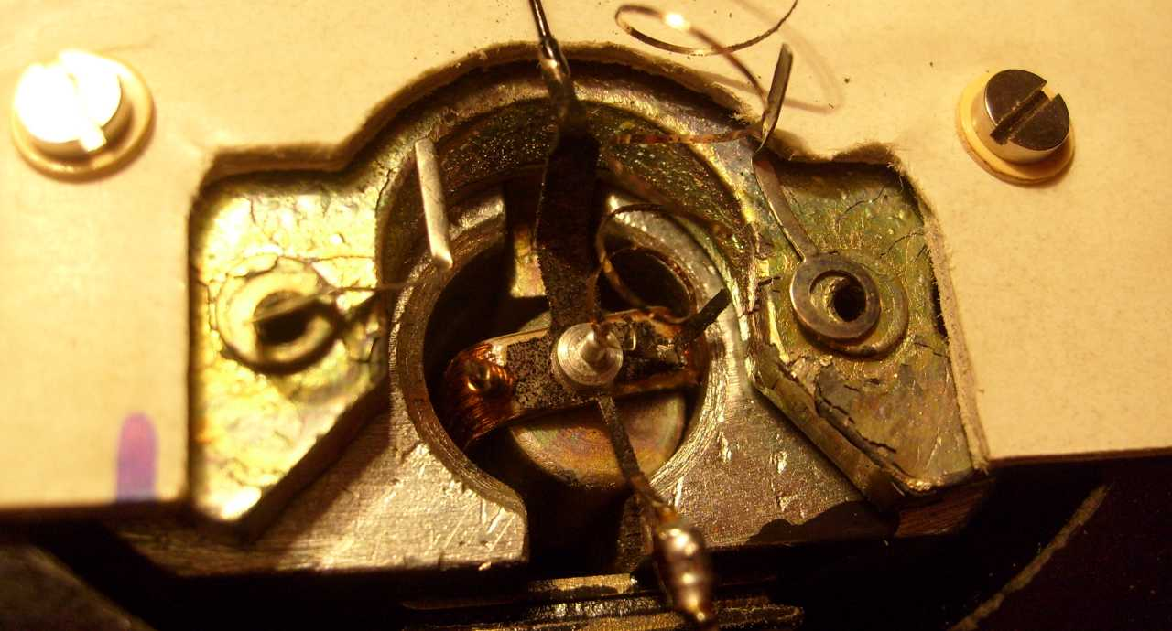
Konstrukce
Pružinka je vytržená.
Někdo se v tom hrabal.
Chybí šroubek.
Dostalo to ránu: jádro je hnuté a přilepené na magnet.
Doraz je ohnutý.
Cívka je poškozená.

Slide 5
Konstrukce
Magnet vytváří magnetické pole.
Do otočné cívky se pouští měřený proud.
Mezi magnetem a železným jádrem je homogenní magnetické pole.

Slide 6
Konstrukce
Na cívce je připevněná ručka.
Ručka se otáčí s cívkou.

Slide 7
Funkce
Pružinky přivádějí do cívky proud a vracejí cívku na začátek stupnice.
Proud v cívce vytvoří magnetické pole.
To se strká s polem magnetu a cívka se pootočí.
Jako rotor v motoru.

Slide 8
Funkce
Čím větší proud, tím větší
magnetické pole cívky
síla
výchylka
Stupnice je lineární = všechny dílky jsou stejné.

Slide 9
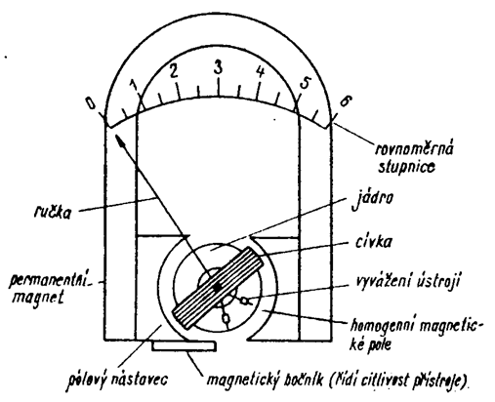
Užití
Stejnosměrný proud vychýlí cívku jedním směrem.
Střídavý proud cloumá cívkou sem a tam.
Cívka vrčí, ale nepohne se.
Hodí se na stejnosměrný proud, nehodí se na střídavý.

Slide 10
Vlastnosti
Magnetoelektrická soustava
Výhody
malá spotřeba – stačí málo proudu
přesná
lineární
Nevýhody
citlivá na otřesy
citlivá na magnetické pole
neměří střídavý proud

